Slide 1
מערכות ספרתיות ומבנה המחשב 044252
סדנה 8 הכנה למבחן

Slide 2
מועד א' חורף 2026

Slide 3
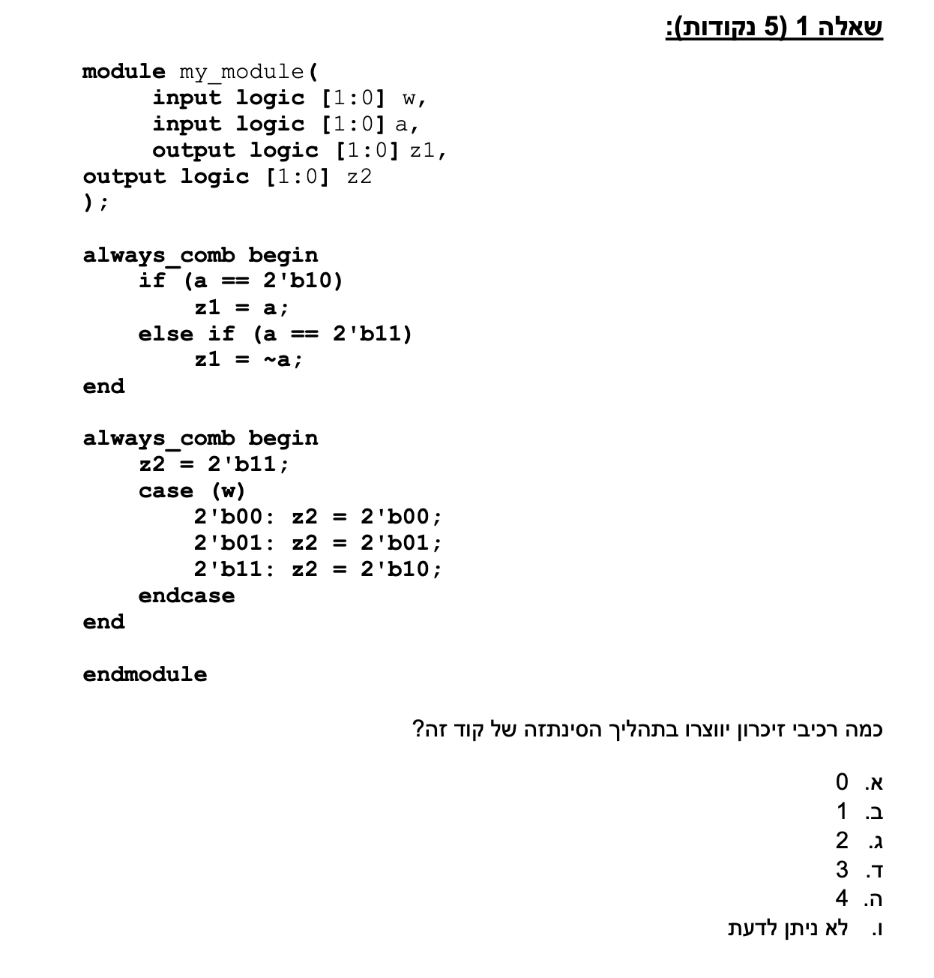

Slide 4
שאלה זו מבוססת סדנה 4.
בalways_bomb הראשון ישנם מקרים ללא כיסוי עבור הסיגנל a ואין ערך דיפולטי לoutput z1.
מאחר והסיגנל z1 הוא 2 ביט יווצרו 2 רכיבי latch אשר כל אחד מהם שומר ביט יחיד, על מנת לשמר את הערך הקודם של z1.

Slide 5
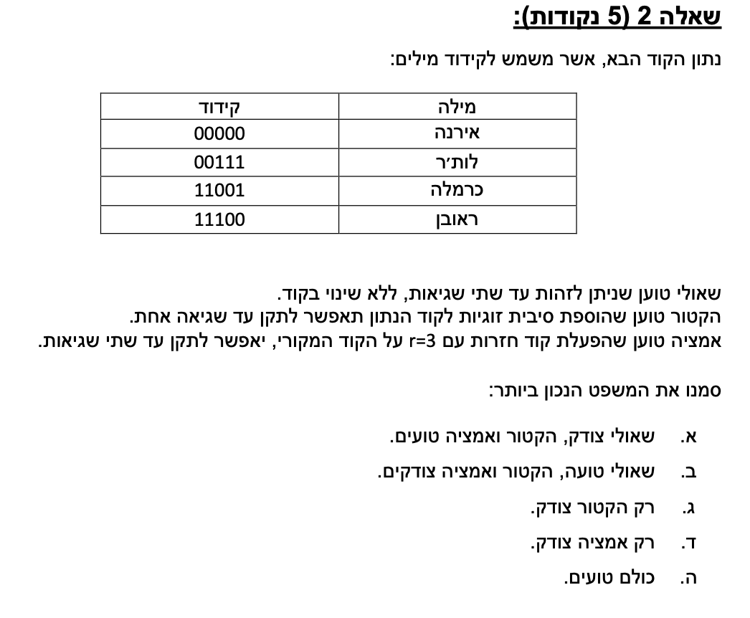

Slide 6
מרחק הקוד הינו 2 ולכן ניתן לגלות עד שגיאה אחת ולא ניתן לתקן אף שגיאה.
הוספת סיבית זוגיות לא תגדיל את מרחק הקוד.
קוד חזרות עם r=3 יגדיל את מרחק הקוד ל6 מה שיאפשר לגלות עד 5 שגיאות ולתקן עד 2.

Slide 7
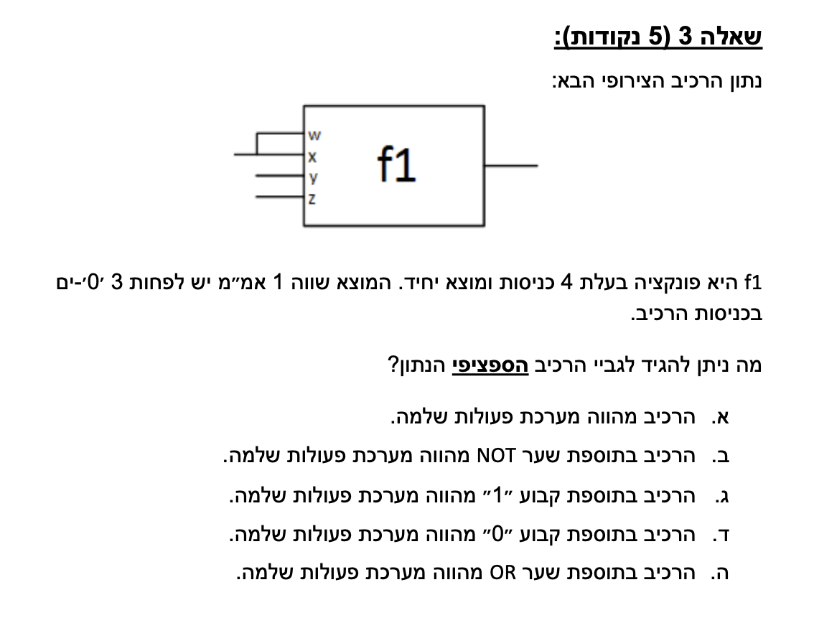

Slide 8

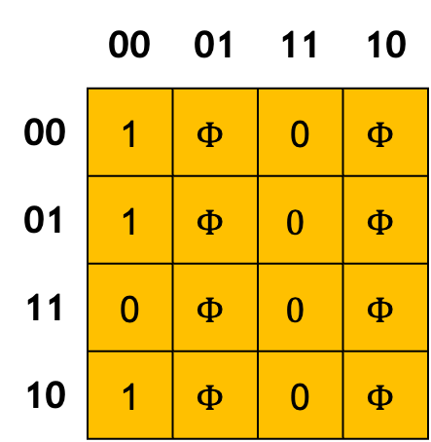
 | 00 | 01 | 11 | 10
00 | 1 | $$Φ$$ | 0 | $$Φ$$
01 | 1 | $$Φ$$ | $$0$$ | $$Φ$$
11 | 0 | $$Φ$$ | $$0$$ | $$Φ$$
10 | 1 | $$Φ$$ | 0 | $$Φ$$
wx
yz
$$f_{1}\left(w,x,y,z\right)=w^{′}y^{′}+w^{′}z′$$

Slide 9
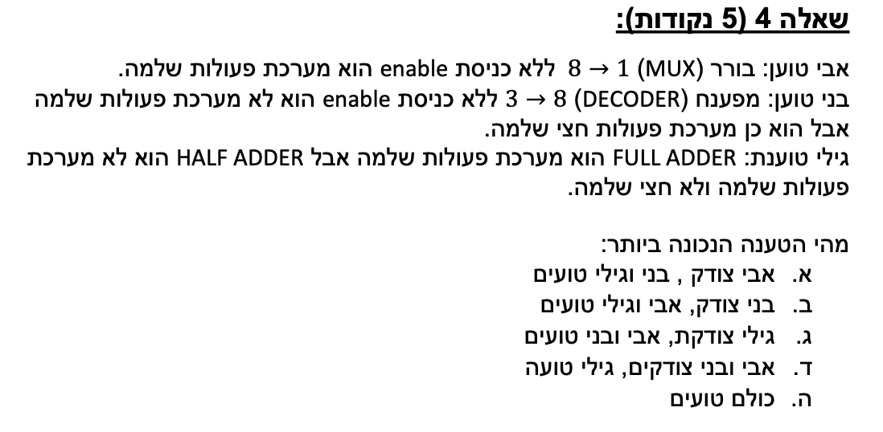

Slide 10
רכיב הMUX אינו מערכת פעולות שלמה.
Decoder 3 ל8 הינו מערכת פעולות שלמה.
FA אינו מערכת פעולות שלמה.
כולם טועים

Slide 11
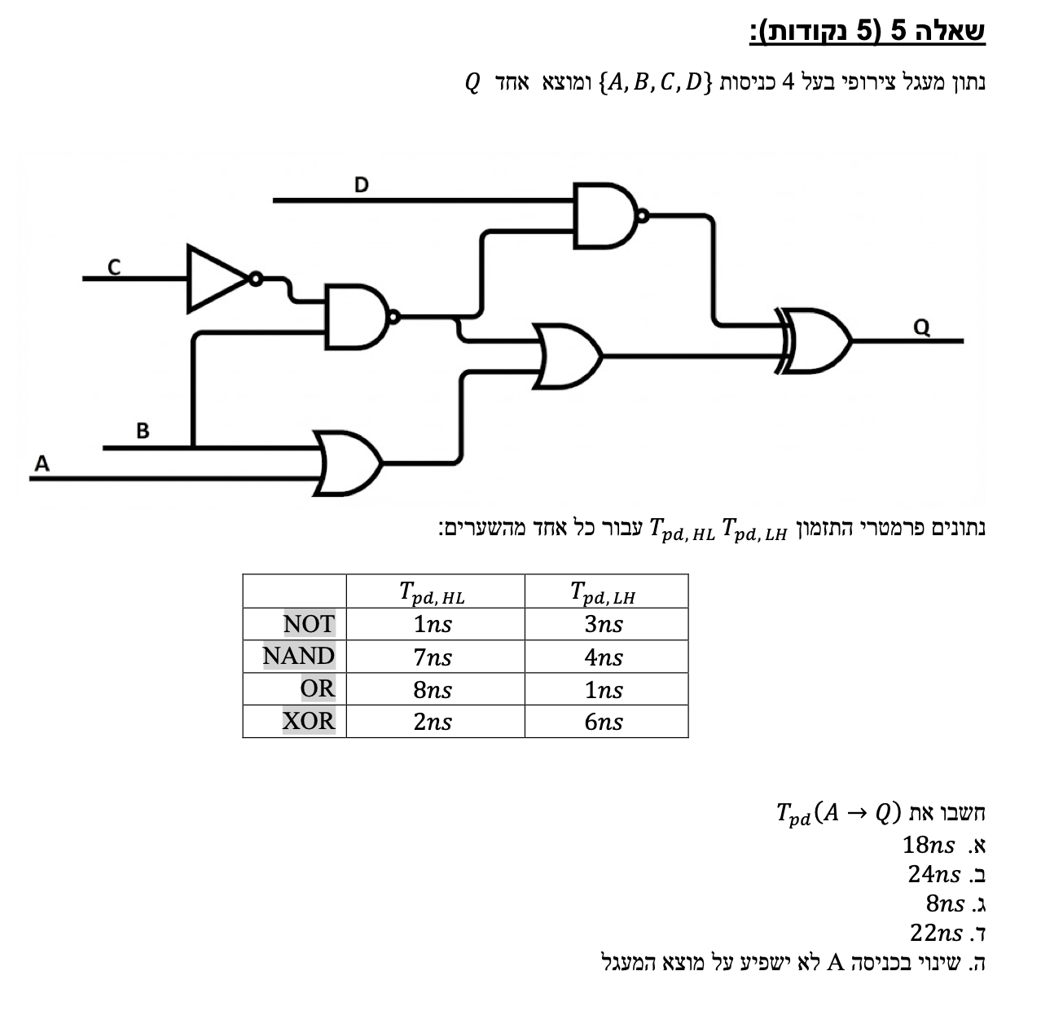

Slide 12
נשים לב שכדי שA ישפיע על המוצא B צריך להיות 0.
מצד שני, הכניסה העליונה לשער הOr צריכה להיות גם היא אפס, מה שקופא על B להיות 1 ועל C להיות 0.
מכאן שהכניסה A איננה משפיעה על המעגל.

Slide 13
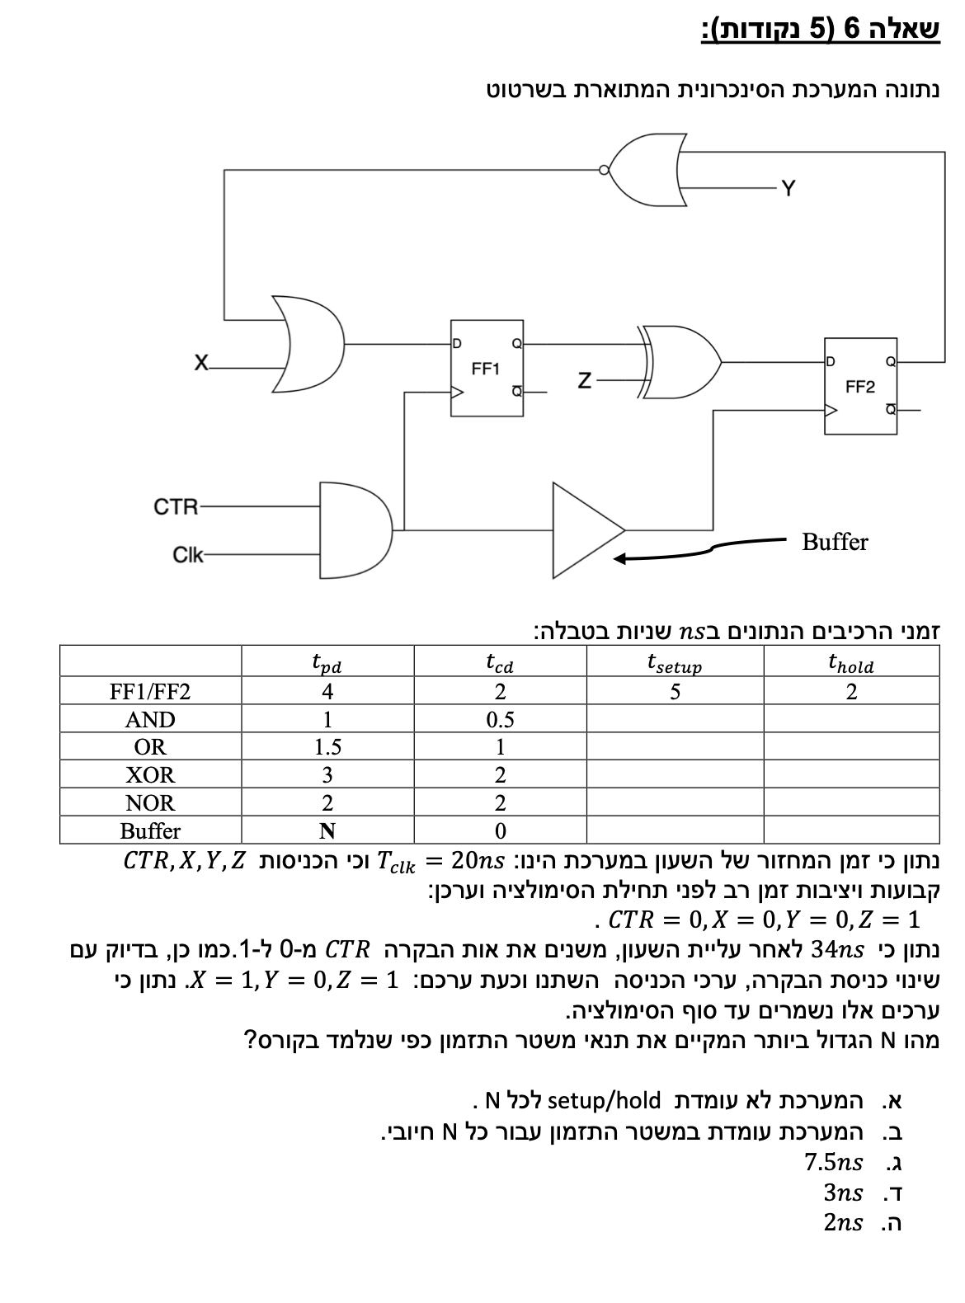

Slide 14
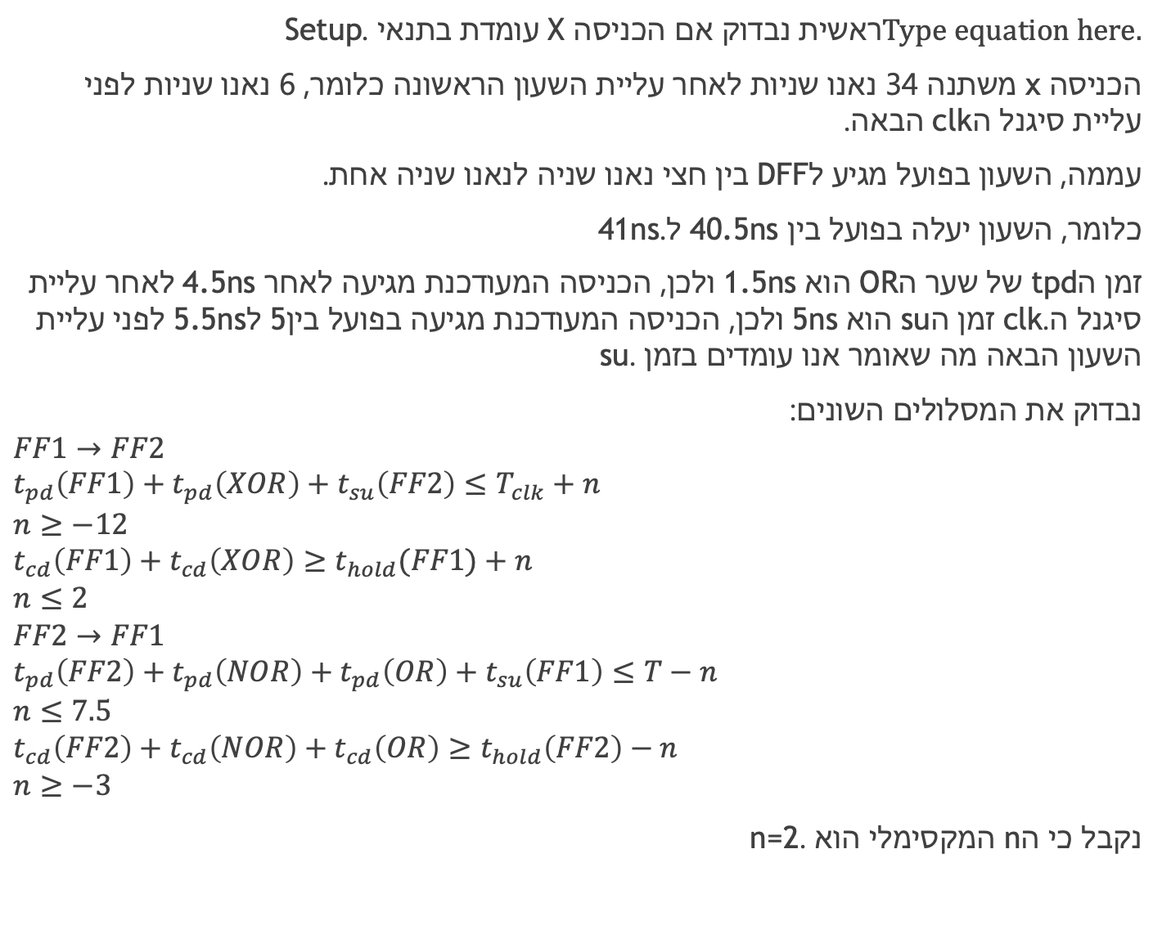
ראשית נבדוק אם הכניסה X עומדת בתנאי Setup.
הכניסה x משתנה 34 נאנו שניות לאחר עליית השעון הראשונה כלומר, 6 נאנו שניות לפני עליית סיגנל הclk הבאה.
עממה, השעון בפועל מגיע לDFF בין חצי נאנו שניה לנאנו שניה אחת.
כלומר, השעון יעלה בפועל בין 40.5ns ל41ns.
זמן הtpd של שער הOR הוא 1.5ns ולכן, הכניסה המעודכנת מגיעה לאחר 4.5ns לאחר עליית סיגנל הclk. זמן הsu הוא 5ns ולכן, הכניסה המעודכנת מגיעה בפועל בין5 ל5.5ns לפני עליית השעון הבאה מה שאומר אנו עומדים בזמן su.
נבדוק את המסלולים השונים:
$$FF1→FF2$$
$$t_{pd}\left(FF1\right)+t_{pd}\left(XOR\right)+t_{su}\left(FF2\right)≤T_{clk}+n$$
$$n≥−12$$
$$t_{cd}\left(FF1\right)+t_{cd}\left(XOR\right)≥t_{hold}(FF1)+n$$
$$n≤2$$
$$FF2→FF1$$
$$t_{pd}\left(FF2\right)+t_{pd}\left(NOR\right)+t_{pd}\left(OR\right)+t_{su}\left(FF1\right)≤T−n$$
$$n≤7.5$$
$$t_{cd}\left(FF2\right)+t_{cd}\left(NOR\right)+t_{cd}\left(OR\right)≥t_{hold}\left(FF2\right)−n$$
$$n≥−3$$
נקבל כי הn המקסימלי הוא n=2.

Slide 15
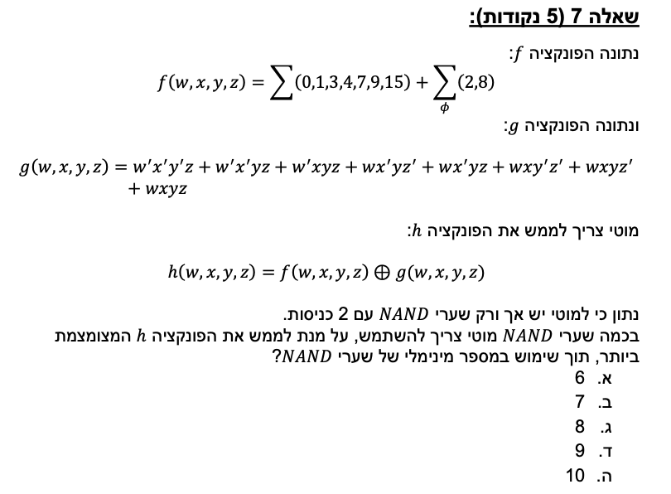
Notes:
אחרי השאלה - הפסקה

Slide 16
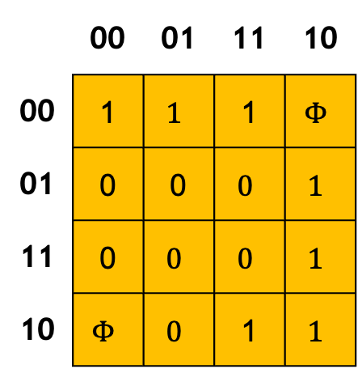
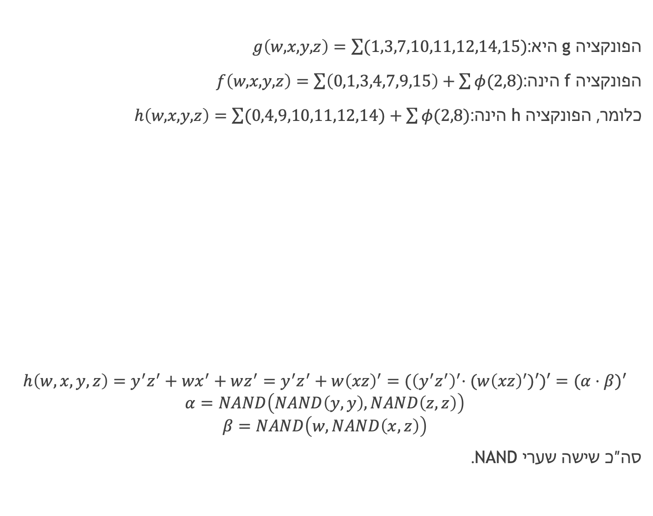
הפונקציה g היא:$g\left(w,x,y,z\right)=\sum{(1,3,7,10,11,12,14,15)}$
הפונקציה f הינה:$f\left(w,x,y,z\right)=\sum{\left(0,1,3,4,7,9,15\right)+\sum{φ(2,8)}}$
כלומר, הפונקציה h הינה:$h\left(w,x,y,z\right)=\sum{(0,4,9,10,11,12,14)}+\sum{φ(2,8)}$
$$h\left(w,x,y,z\right)=y^{′}z^{′}+wx^{′}+wz^{′}=y^{′}z^{′}+w{\left(xz\right)}^{′}={(\left(y^{′}z^{′}\right)}^{′}⋅(w{\left(xz\right)}^{′})′)′=(α⋅β)′$$
$$α=NAND\left(NAND\left(y,y\right),NAND\left(z,z\right)\right)$$
$$β=NAND\left(w,NAND\left(x,z\right)\right)$$
סה״כ שישה שערי NAND.
 | 00 | 01 | 11 | 10
00 | 1 | $$1$$ | 1 | $$Φ$$
01 | 0 | 0 | $$0$$ | $$1$$
11 | 0 | $$0$$ | $$0$$ | $$1$$
10 | $$Φ$$ | $$0$$ | 1 | $$1$$
wx
yz

Slide 17
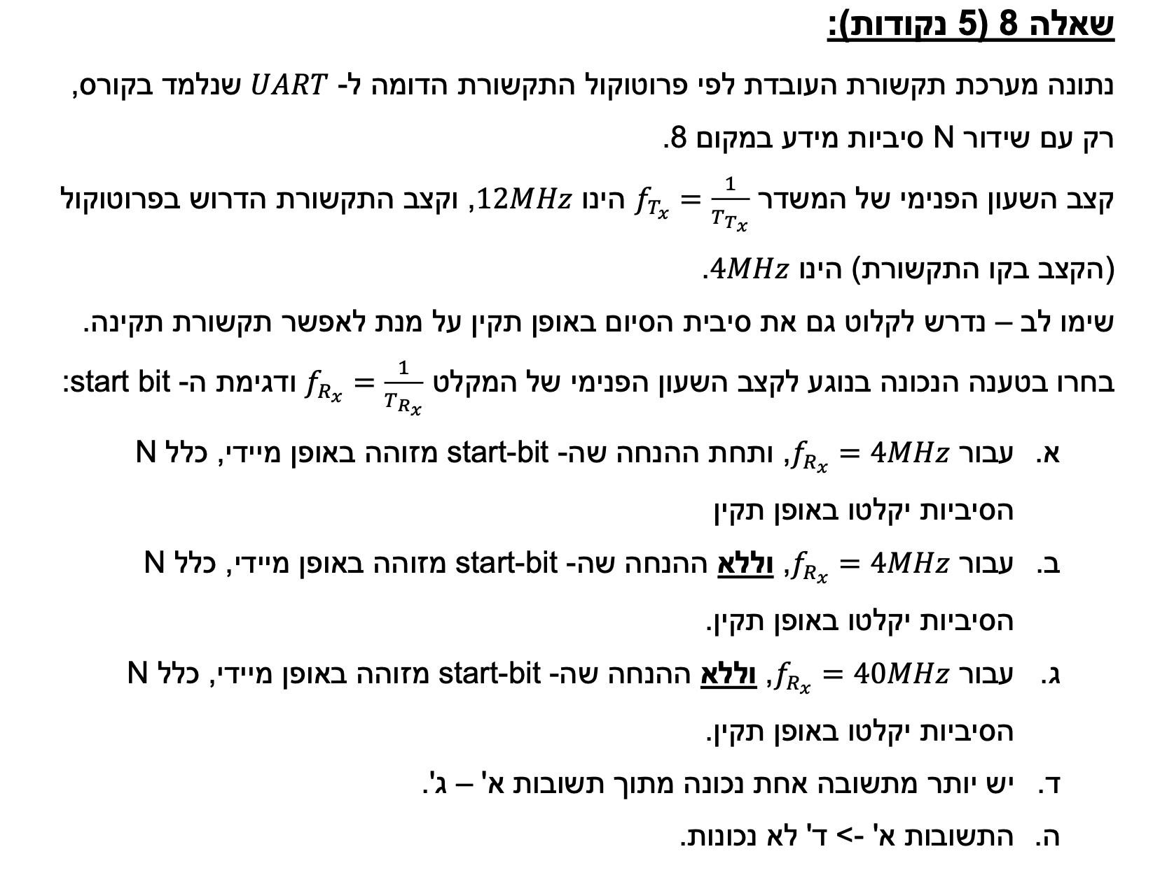
Notes:
חשיבה עצמית

Slide 18
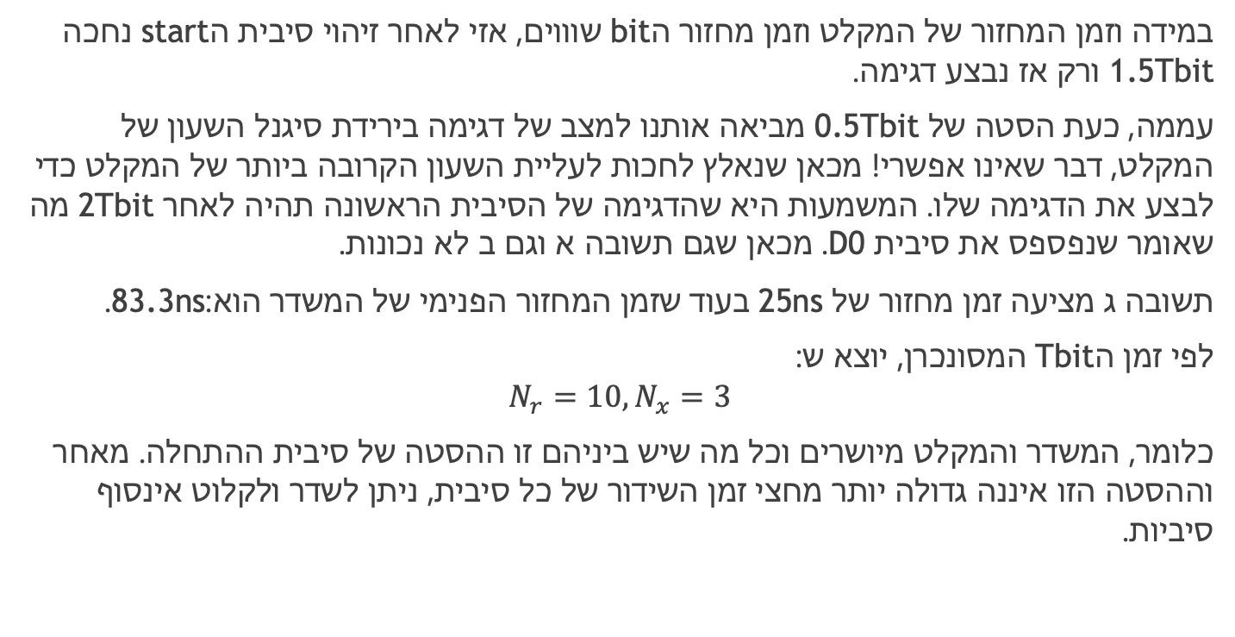
במידה וזמן המחזור של המקלט וזמן מחזור הbit שוווים, אזי לאחר זיהוי סיבית הstart נחכה 1.5Tbit ורק אז נבצע דגימה.
עממה, כעת הסטה של 0.5Tbit מביאה אותנו למצב של דגימה בירידת סיגנל השעון של המקלט, דבר שאינו אפשרי! מכאן שנאלץ לחכות לעליית השעון הקרובה ביותר של המקלט כדי לבצע את הדגימה שלו. המשמעות היא שהדגימה של הסיבית הראשונה תהיה לאחר 2Tbit מה שאומר שנפספס את סיבית D0. מכאן שגם תשובה א וגם ב לא נכונות.
תשובה ג מציעה זמן מחזור של 25ns בעוד שזמן המחזור הפנימי של המשדר הוא:83.3ns.
לפי זמן הTbit המסונכרן, יוצא ש:
$$N_{r}=10,N_{x}=3$$
כלומר, המשדר והמקלט מיושרים וכל מה שיש ביניהם זו ההסטה של סיבית ההתחלה. מאחר וההסטה הזו איננה גדולה יותר מחצי זמן השידור של כל סיבית, ניתן לשדר ולקלוט אינסוף סיביות.

Slide 19
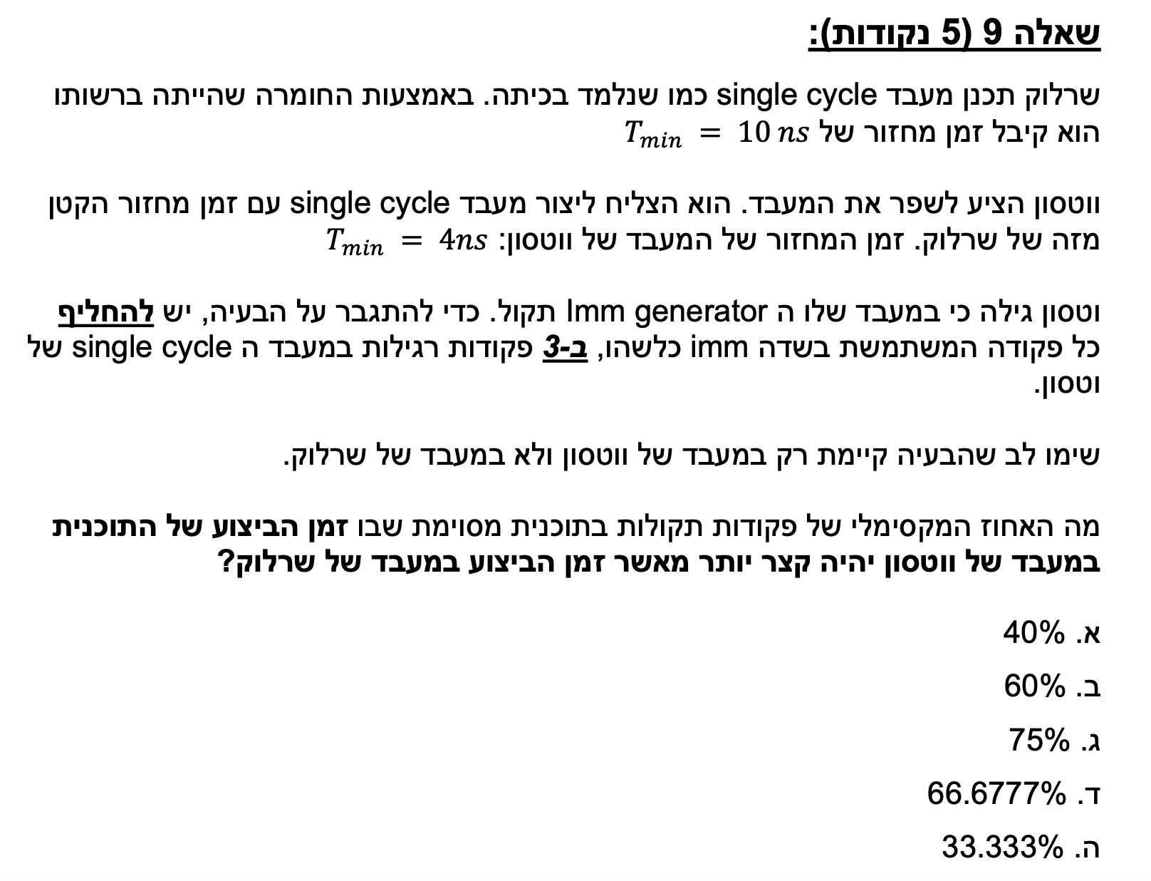

Slide 20

נסמן בx את אחוז הפקודות אשר משתמשות בimm.
על כל פקודה x אנחנו נשלם ב2 פקודות נוספות. מכאן שנדרוש:
$$10N>4\left(N+2xN\right)$$
$$10>4+8x$$
$$x<\frac{6}{8}=\frac{3}{4}$$

Slide 21
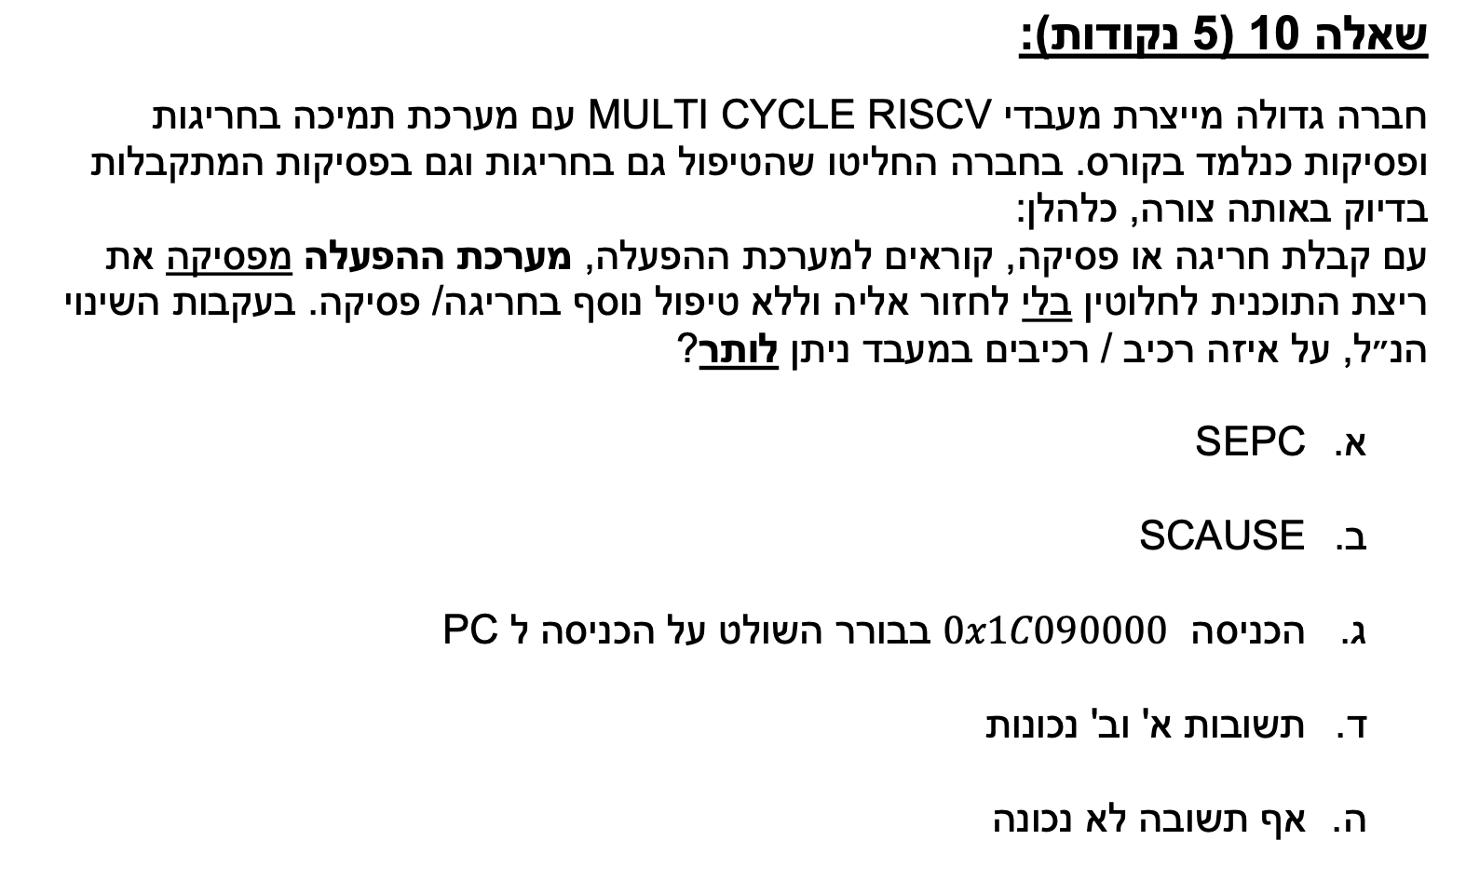

Slide 22
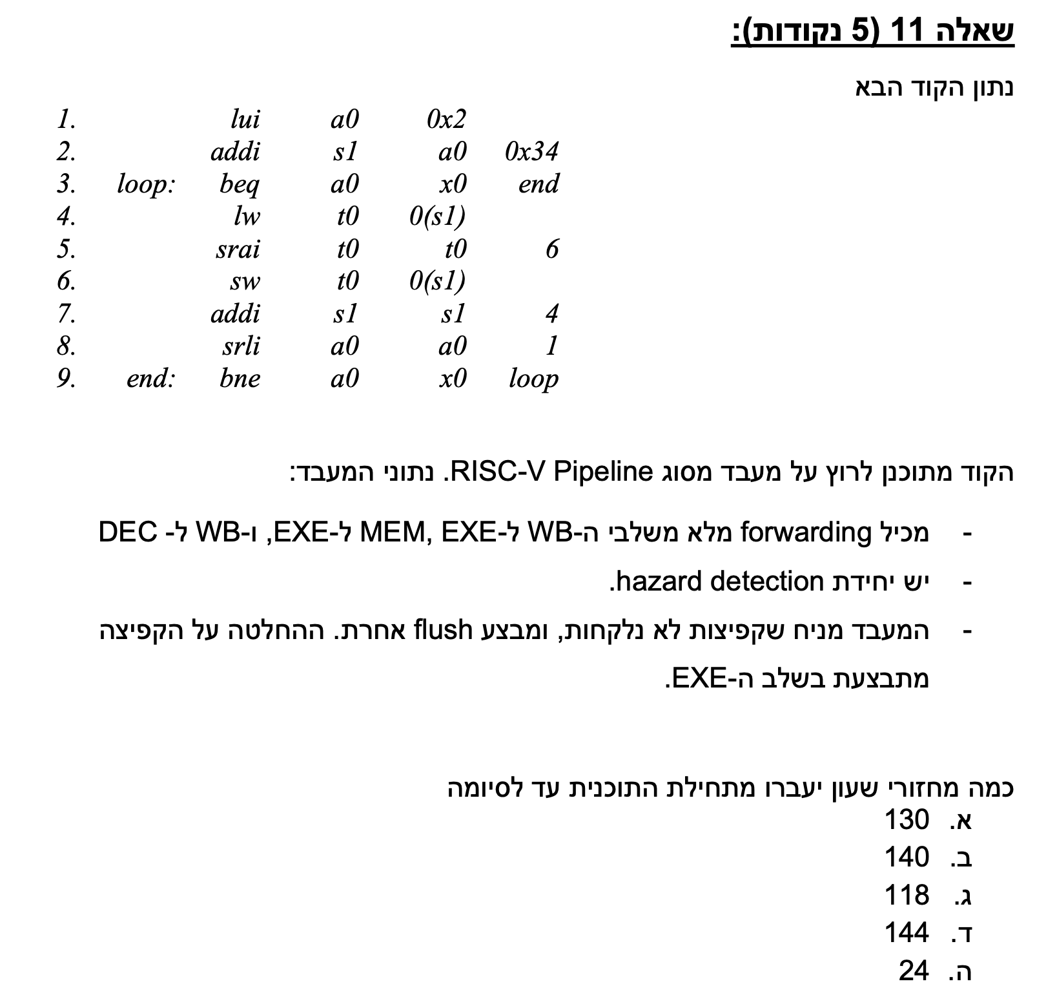
Notes:
a0=0x2000
13 פעמים mis predicted bne

Slide 23
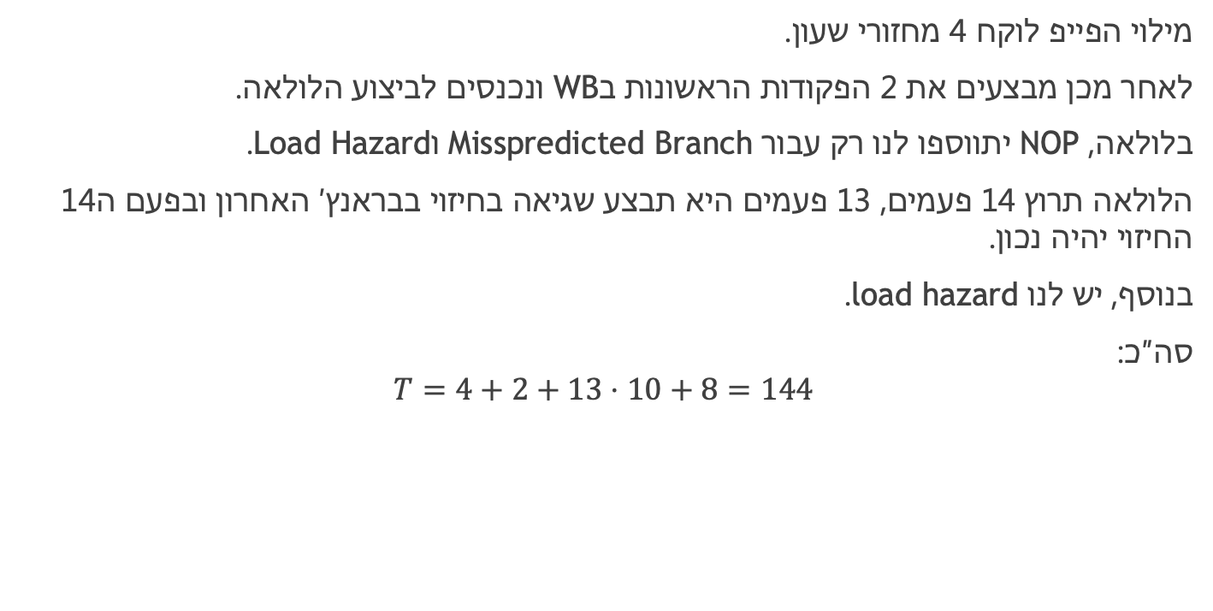
מילוי הפייפ לוקח 4 מחזורי שעון.
לאחר מכן מבצעים את 2 הפקודות הראשונות בWB ונכנסים לביצוע הלולאה.
בלולאה, NOP יתווספו לנו רק עבור Misspredicted Branch וLoad Hazard.
הלולאה תרוץ 14 פעמים, 13 פעמים היא תבצע שגיאה בחיזוי בבראנץ׳ האחרון ובפעם ה14 החיזוי יהיה נכון.
בנוסף, יש לנו load hazard.
סה״כ:
$$T=4+2+13⋅10+8=144$$

Slide 24
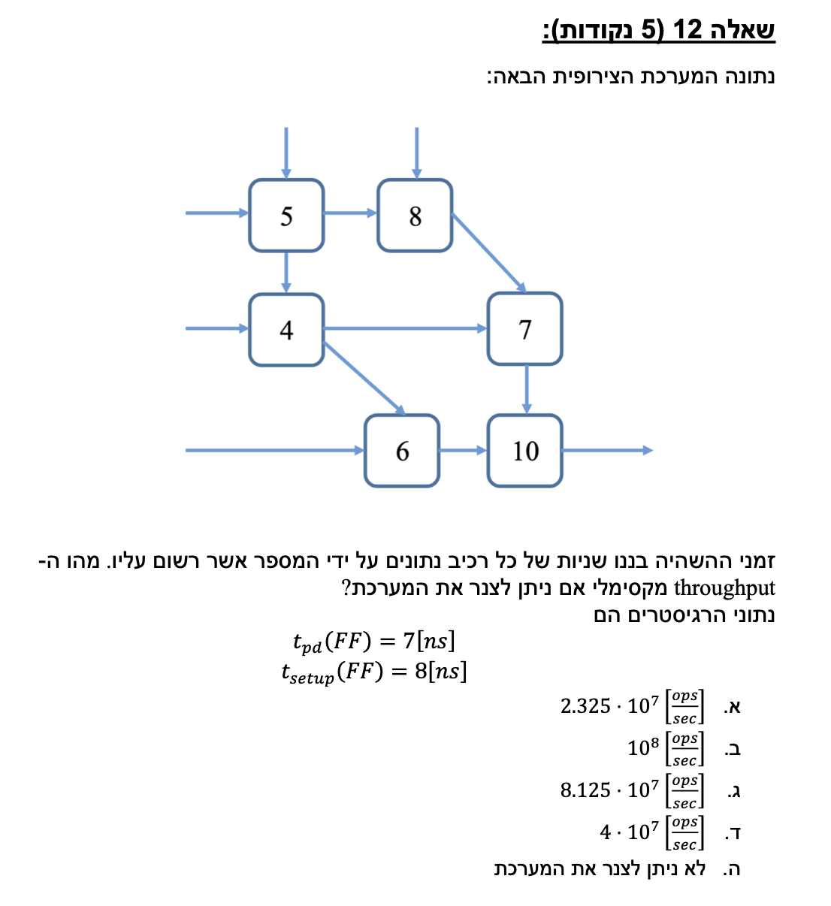

Slide 25

8
5
7
10
4
6
$$T=7+10+8=25ns$$
$$th=\frac{1}{25⋅{10}^{−9}}=4⋅{10}^{7}$$

Slide 26
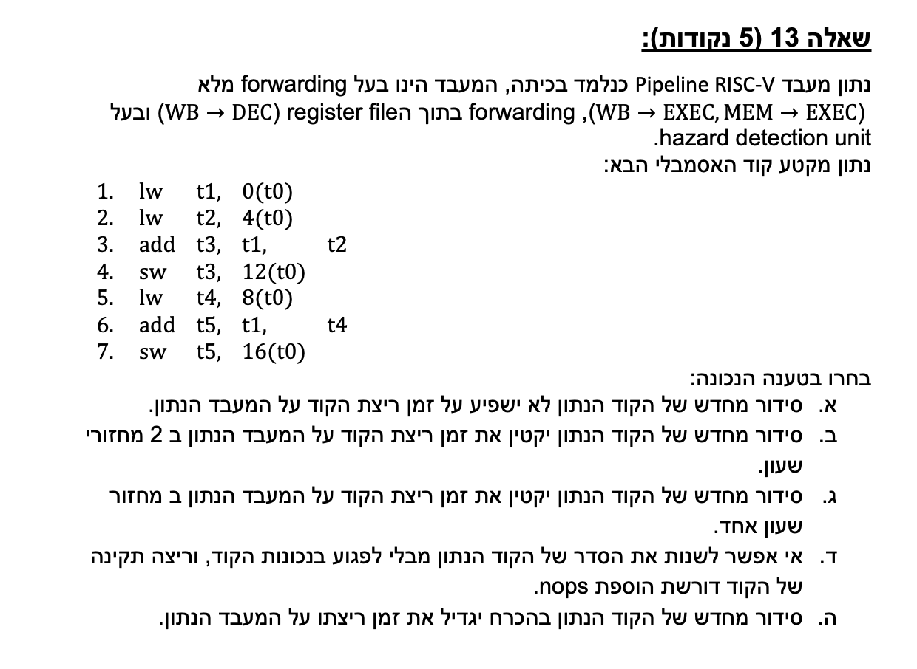
Notes:
להעביר את הlw משורה 5 לשורה 3

Slide 27
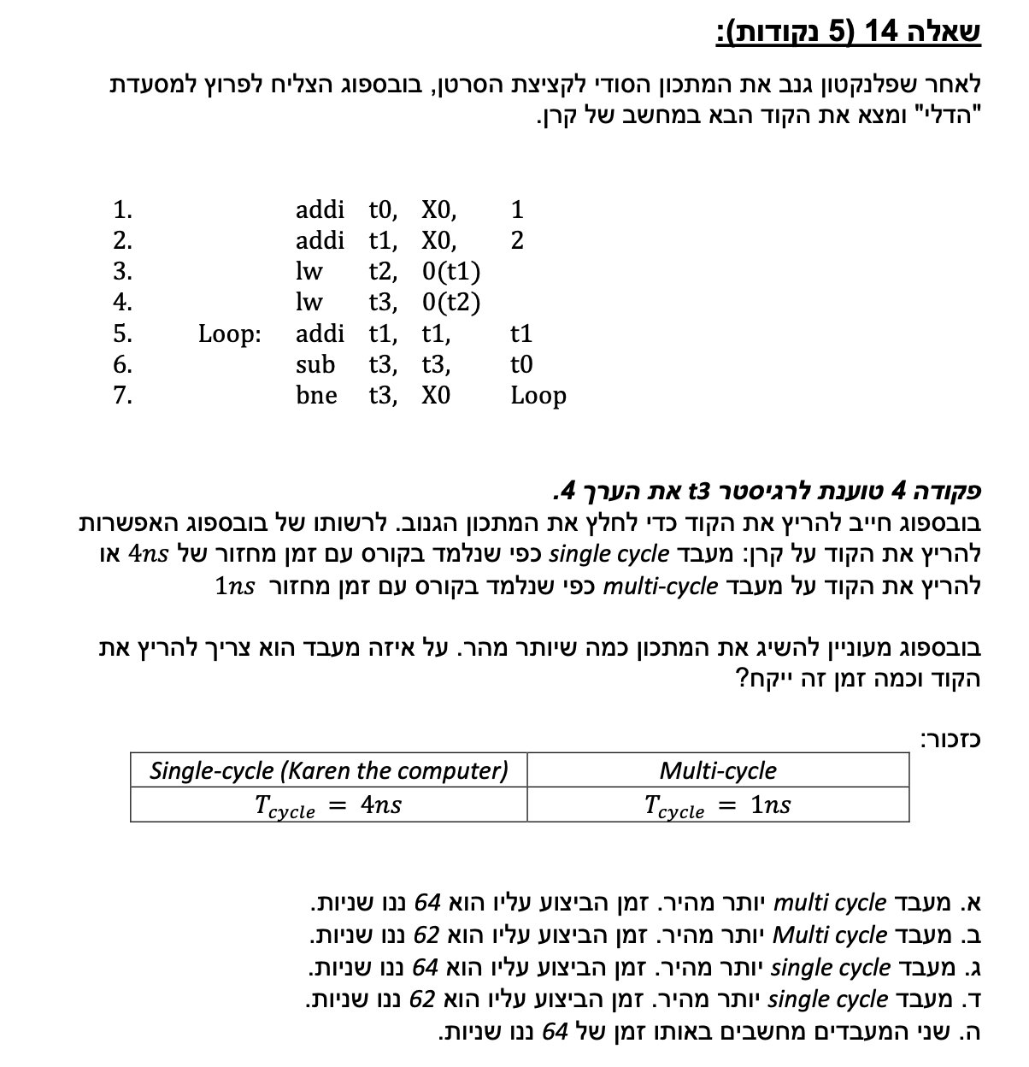

Slide 28

הלולאה תרוץ 4 פעמים.
למעבד Single Cycle יקח 16 מחזורי שעון להריץ את התוכנית וסה״כ זמן הביצוע שלו יהיה 64ns.
למעבד multi cycle יקח:
$T=4+4+5+5+4⋅\left(4+4+3\right)=18+44=62ns$

